Slide 1


Slide 2

শিক্ষক পরিচিতি
পাঠ পরিচিতি
শিখনফল
সুচিপত্র
মুল আলোচনা
মুল্যায়ন
ধন্যবাদ

Slide 3

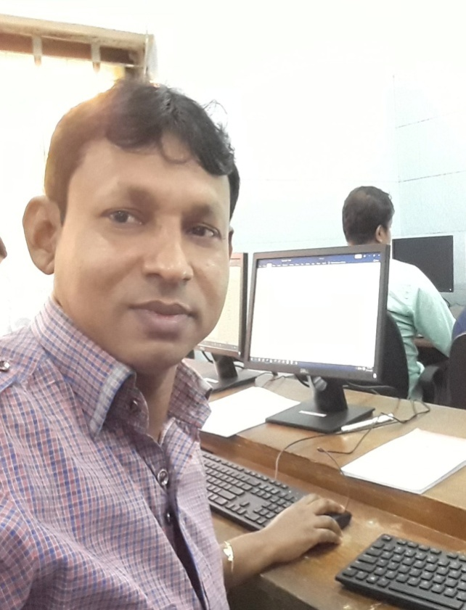
শিক্ষক পরিচিতি
মোঃ আতিকুর রহমান
ডিপ্লোমা ইন ইলেক
বি.এস.সি ইন সি.এস.ই বি.এড
ট্রেড ইন্সট্রাক্টর ( ইলেকট্রিক্যাল)
শ্রেষ্ট শ্রেণী শিক্ষক ( কারিগরি)
জাতীয় শিক্ষা সপ্তাহ ২০১৯,২০২৩,২০২৪,২০২৫,২০২৬

Slide 4

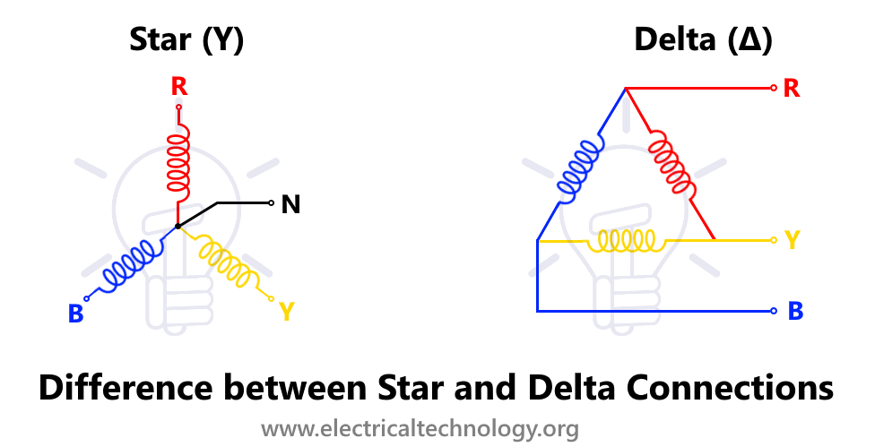

পাঠ পরিচিতি
শ্রেণী
দশম
বিষয়
জেনারেল ইলেকট্রিক্যাল ওয়ার্কস-১(২য়)
অধ্যায়
৩য়( তিন ফেজ স্টার ও ডেল্টা সংয়োগ)
সময়
৫০ মিনিট
তারিখ

Slide 5

শিখনফল
তিন ফেজ স্টার ও ডেল্টাসংয়োগ কি তা জানতে পারবে।
১
তিন ফেজ ব্যবস্থার লাইন ভোল্টেজ সম্পর্কে জানতে পারবে।
২
ডেল্ট সংয়োগ ও এর ফেজ ও লাইন কারেন্ট কি জানতে পারবে
৩
তিন ফেজ স্টার সংয়োগের ব্যালেন্স লোড জানতে পারবে
৪

Slide 7
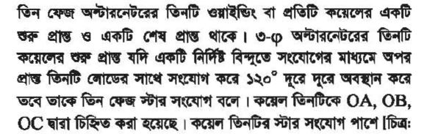
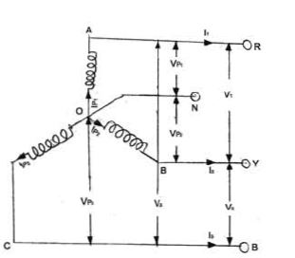
তিন ফেজ স্টার সংয়োগ

Slide 8
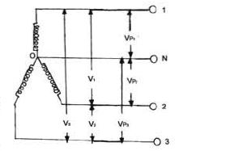
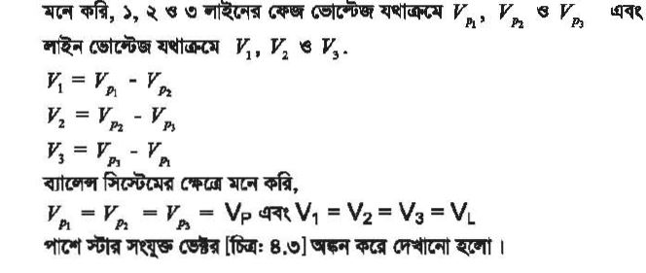
স্টার সংযোগে ফেজ ভোল্টেজ ও লাইন ভোল্টেজের সম্পর্ক

Slide 9
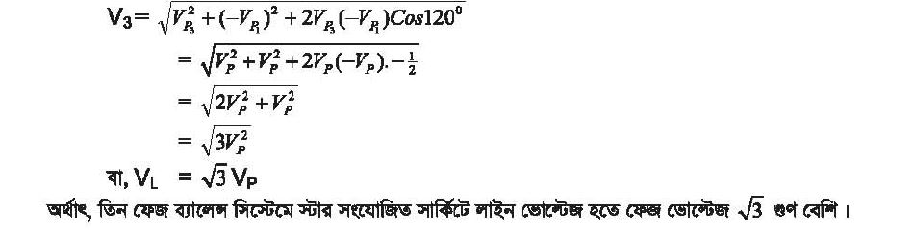
Notes:
মুল বই হতে সংগ্রহীত

Slide 10
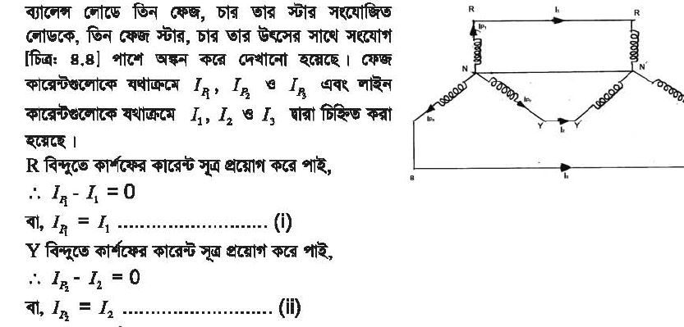
স্টার সংযোগে ফেজ কারেন্ট ও লাইন কারেন্টের মধ্যে সম্পর্ক

Slide 11

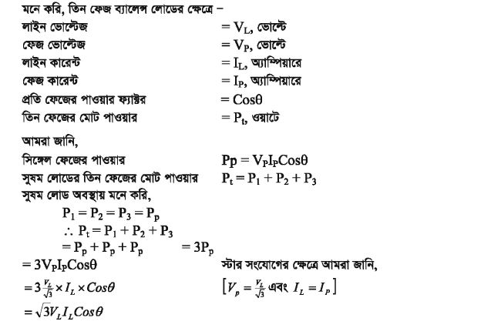
স্টার সার্কিটের লোডের পাওয়ার নির্নয়

Slide 12
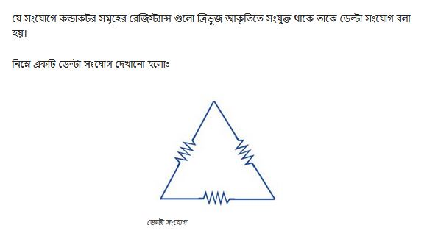
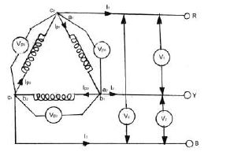
ডেল্টা সংয়োগ

Slide 13
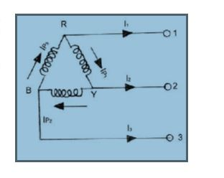
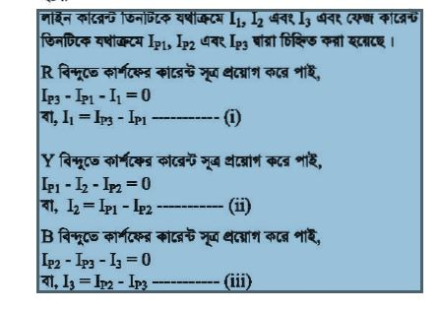
ডেল্টা সার্কিটে লাইন কারেন্ট ও ফেজ কারেনেটর মধ্যে সম্পর্ক

Slide 14
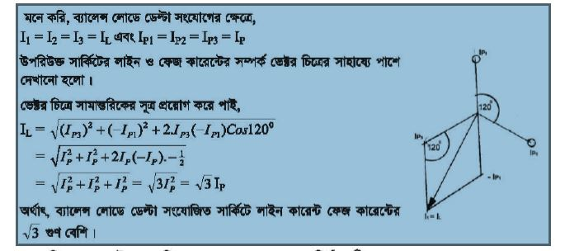

Slide 15
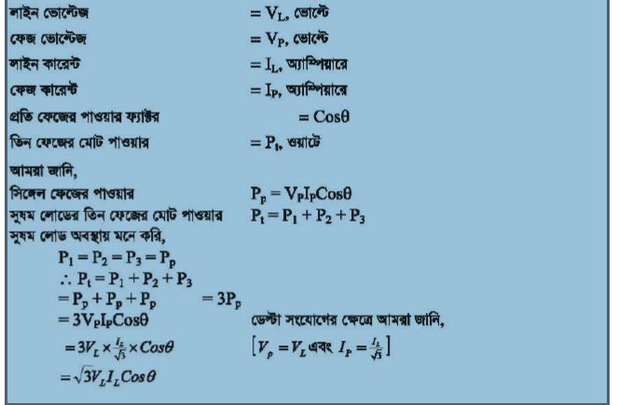
_{ডেল্টা সংয়োগে পাওয়ার নির্ণয়}

Slide 16
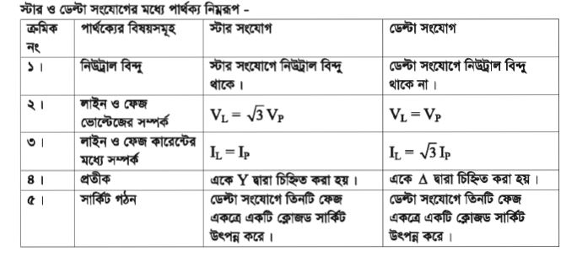
স্টার ও ডেল্টা সংয়োগের মধ্যে পার্থক্য

Slide 17

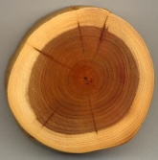

বাড়ির কাজ
০১
স্টার সংয়োগে ফেজ ভোল্টেজ ও লাইন ভোল্টেজ এর মধ্যে সম্পর্ক আলোচনা কর
০১
০১
০২
০১

Slide 18




